Slide 1
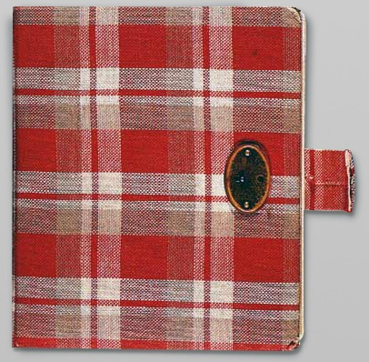
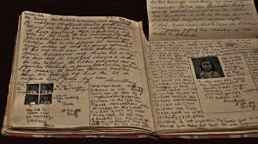
Anne Frank - Deník
Barbora Suchardová
Septima A

Slide 2
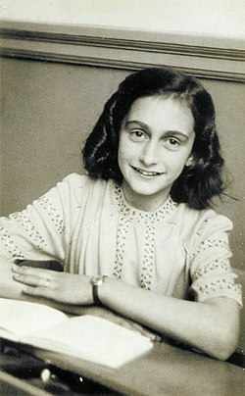
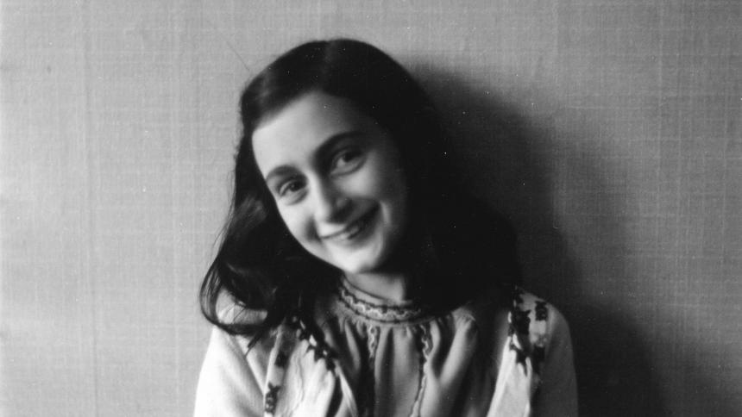
Anne Frank
Celé jméno: Annelies Marie Frank
12. června 1929 Frankfurt nad Mohanem - únor 1945 koncentrační tábor Bergen-Belsen
Za 2. světové války se se svou rodinou a známými ukrývala v Amsterdamu
Proslavil ji deník, který po její smrti vydal její otec Otto Frank

Slide 3
Deník
Literární druh: epika
Literární žánr: deník
Téma a motivy: život, naděje, mládí, sny, mezilidské vztahy, láska, skrývání, 2. světová válka
Místo a čas: Amsterdam, 12. června 1942 - 1. srpna 1944
Kompozice: Chronologická
Ich – forma
Monology i dialogy
Spisovný jazyk

Slide 4
Postavy
Anne Frank - autorka, „hlavní hrdinka“, mladá, trochu naivní, pozitivní, plná života a snů
Otto Frank - otec Anne, vzdělaný, starostlivý, rozumný, spravedlivý, Anne k němu vzhlíží
Margot Frank - sestra Anne, mladá, rozumná, sečtělá
Edith Frank - matka Anne, nemají spolu dobrý vztah
Auguste van Pels - ctižádostivá, namyšlená, hospodyňka, matka Petera a manželka Hermanna

Slide 5
Hermann van Pels – optimista, měl rád cigarety, manžel Auguste a otec Petera
Peter van Pels - syn Auguste a Hermanna, tichý, s Anne se do sebe zamilovali
Fritz Pfeffer - zubař, spolubydlící Anne, neměli se moc rádi
Victor Kugler – rodinný známý, který jim pomáhal
Johannes Kleiman-rodinný známý, který jim pomáhal
Miep Giesová – rodinná známá, která jim pomáhala
Bep Voskuijlová - rodinná známá, která jim pomáhala

Slide 6
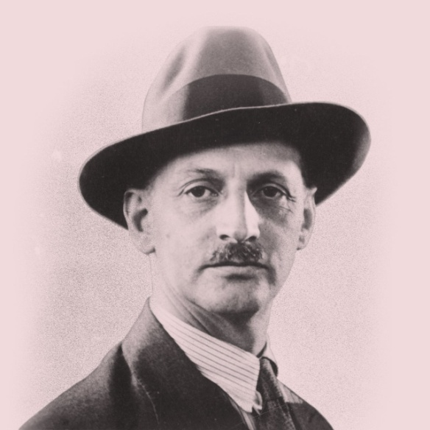
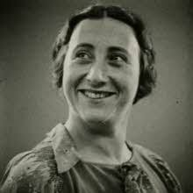
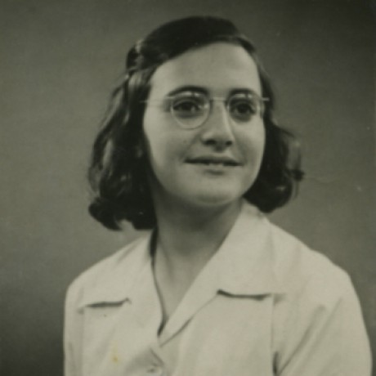
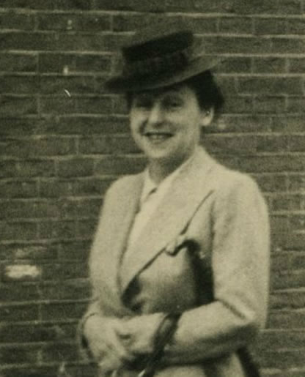
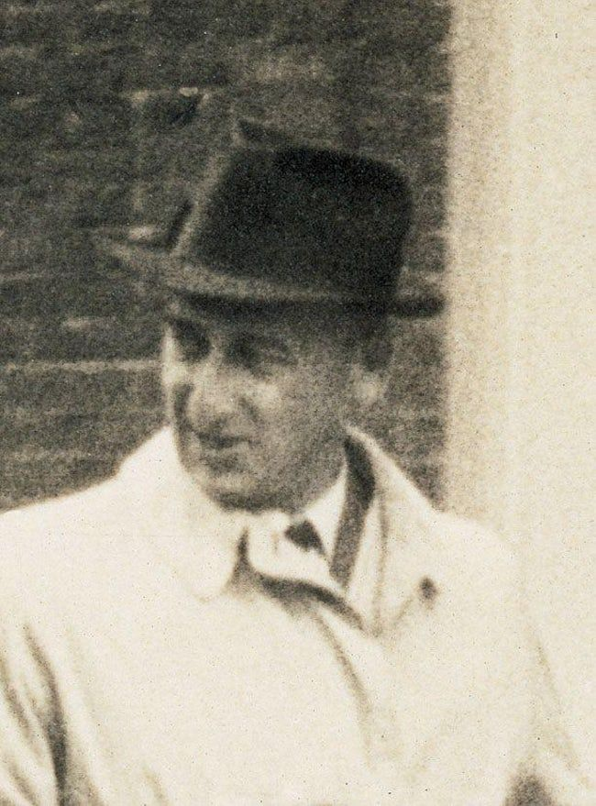
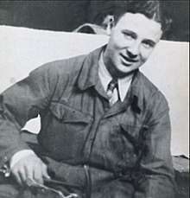
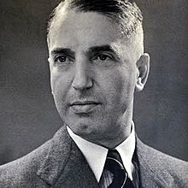

Slide 7
Středa 13. ledna 1943
Milá Kitty,
dnes jsme všichni zase vyděšení a nedá se pracovat, ani v klidu čekat. Venku je hrozně. Dnem i nocí odvádějí nebohé lidi, kteří si s sebou smějí vzít jen batoh a něco peněz (tenhle majetek jim později také seberou). Roztrhávají rodiny, ženy od mužů, děti od rodičů. Stává se, že děti, které se vracejí ze školy domů, už své rodiče nenajdou. Ženy, které šly něco nakoupit, po návratu stanou před zapečetěným bytem, z něhož mezitím odvedli rodinu. V křesťanských kruzích je také velký neklid, protože mladé lidi, jejich syny, deportují do Německa. Každý je plný starostí! A každou noc letí stovky letadel přes Holandsko, aby německá města zasypaly deštěm pum. Každou hodinu umírají v Rusku a v Africe tisíce lidí! Celá zeměkoule šílí, všude samá zkáza. Situace je pro spojence jistě výhodnější, ale konec je ještě daleko. Máme to dobré, lepší než miliony lidí. Jsme v klidu a bezpečí a můžeme spřádat poválečné plány a těšit se na nové šaty a knihy, místo abychom myslili na to, že zbytečně nesmíme vydat ani haléř, protože bude třeba pomáhat jiným lidem, a protože se musí zachránit, co se zachránit dá. Mnoho dětí pobíhá naboso v dřevácích, v tenkých blůzičkách, bez pláště, bez čepice nebo bez rukavic. Mají prázdný žaludek, žvýkají mrkev, ze studených bytů utíkají na ulici plnou deště a větru, a přijdou do školy, do chladné a nevytopené třídy. Ano, v Holandsku to dospělo tak daleko, že na ulici děti prosí chodce o kousek chleba. Celé hodiny bych mohla vyprávět o té bídě, kterou přinesla válka, ale tím bych ještě víc zesmutněla. Nezbývá nám než klidně a odevzdaně čekat na konec této strastiplné doby. Čekají Židé i křesťané, čekají národy a celý svět a… mnoho jich čeká na smrt!
Anne

Slide 8
„Přesto přese všechno pořád věřím, že lidé jsou v jádru skutečně dobří.“
„Lidé vám mohou říci, abyste drželi ústa zavřená, ale to vám nezabrání, abyste měli svůj vlastní názor.“
„Nemyslím na všechnu tu bídu, ale na krásu, která stále přetrvá.“
„Lidi dobře poznáš teprve tehdy, až se s nimi pořádně pohádáš. Až potom můžeš posoudit jejich charakter!“

Slide 9
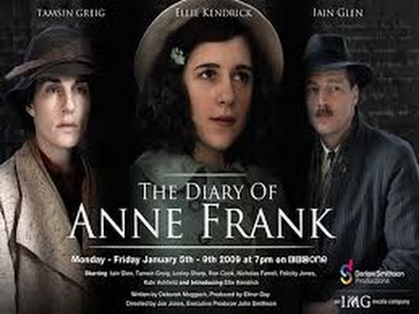
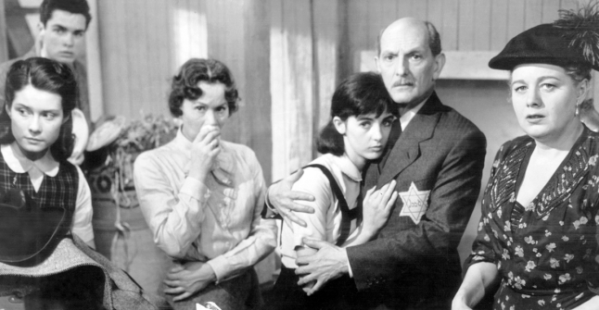
Filmové zpracování
1959: The Diary of Anne Frank
2001: Anne Frank: The Whole Story
2014: Hvězdy nám nepřáli
2015: Meine Tochter Anne Frank
https://www.youtube.com/watch?v=r6OPtrp6Nds
https://www.youtube.com/watch?v=0SJgudCq540
https://www.youtube.com/watch?v=gLEPNJ_ypZQ

Slide 10
Zdroje
MOTL, Stanislav. Tváře osudu: stopami slavných i zapomenutých. Praha: AZ servis, 1992. ISBN 80-900998-9-0.
FRANK, Anne. Deník. Vyd. v nakl. Triáda 5., nezměn. Přeložil Miroslav DRÁPAL, přeložil Michaela JACOBSENOVÁ. Praha: Triáda, 2014. ISBN 978-80-7474-113-5.
(Oficiální stránky Anne Frank – obsahuje virtuální prohlídku domu - https://www.annefrank.org/en/ )

